Slide 1

Lab Book 4.0 Circuits and Compact Models
Student: Alex Blanes y Sergio Ferraz

Slide 2
Instructions General
SCRIPTS
From GitHub →
Fork the repo: https://github.com/pascualmunoz/cifoin-lab4.git
Clone the repo using VSCode
Open folder / repo in VSCode
Open terminal: uv sync
Run the Jupyter Notebook:
LAYOUT_STUDENT.ipynb
Points
LO1: 3 points
LO2: 3 points
LO3: 1 points
LO4: 3 points

Slide 3
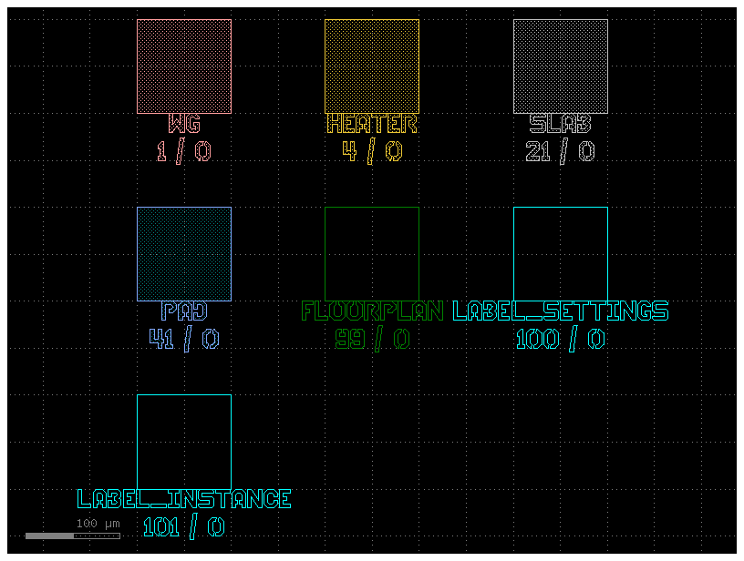
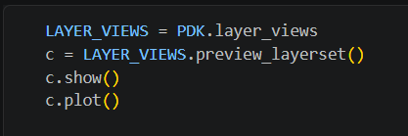
Learning outcome #1a – Notebook section 1. Technology “We will work with the demo UPVfab PDK. Let's view the layer distribution of this PDK”
Paste code to view the layer distribution of this PDK
Paste plot of layers here
A PDK is un conjunto de archivos, librerías y reglas proporcionado por una fábrica (foundry) que permite a los diseñadores crear circuitos garantizando que sean compatibles con su proceso de fabricación específico.
In general, the layers for layout in a PDK representan las diferentes máscaras físicas, materiales y operaciones (como depósitos, grabados, dopados o metalizaciones) que se aplicarán paso a paso sobre la oblea durante la fabricación del chip en la sala blanca.

Slide 4
For our particular PDK we find the following layers, with number and label/description:
(1, 0) WG: Guía de onda principal (Waveguide).
(2, 0) WG_CLAD: Revestimiento o cladding de la guía de onda.
(3, 0) WG_TRENCH: Zanjas de grabado alrededor de la guía.
(39, 0) PAD: Contactos (pads) para conexiones eléctricas externas.
(41, 0) HEATER: Capa metálica para los sintonizadores térmicos (calentadores).
(43, 0) VIAC: Vías de interconexión eléctrica entre capas.
(49, 0) METAL1: Primera capa de enrutamiento metálico.
(51, 0) METAL2: Segunda capa de enrutamiento metálico.
(64, 0) DEVREC: Capa lógica para delimitar/reconocer el área del dispositivo (Device Recognition).
(66, 0) FERT / (68, 0) FERT_DARK: Capas adicionales de proceso (rellenos o características de la fábrica).
(99, 0) FLOORPLAN: Contorno que define el área útil y la planta del chip.
(100, 0) TEXT: Capa para añadir etiquetas y texto en el layout.
(201, 0) DICING: Líneas de corte por donde se aserrará la oblea para separar los chips.

Slide 5
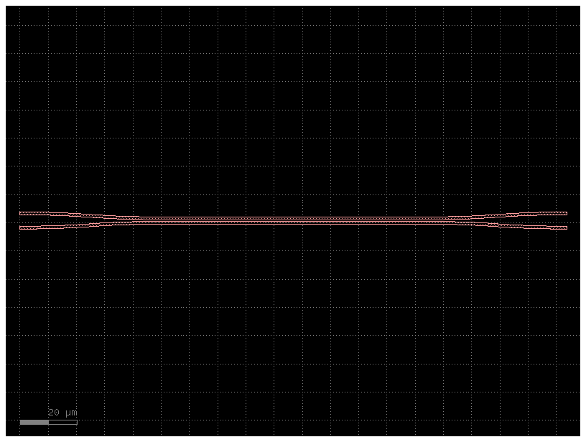

Learning outcome #1b – Notebook section 1. Technology – 1 slide per component “Use your design results from Lab2 and Lab3 to create layout instances of your designed components: DCs, MMIs, MZIs & Ring Resonators” DC
Component code
Component screenshot
Este es el acoplador direccional (DC) que diseñamos en el Laboratorio 2. Es un dispositivo de 2x2 basado en el acoplamiento evanescente entre guías próximas, con una constante de acoplamiento objetivo K = 0.5. Las dimensiones relevantes son un ancho de guía W = 1.0 µm, un Gap = 0.6 µm y una longitud de acoplamiento L = 93.83 µm. Las posiciones de las entradas/salidas (I/O) respecto al centro están situadas a +/- 5.8 µm.

Slide 6
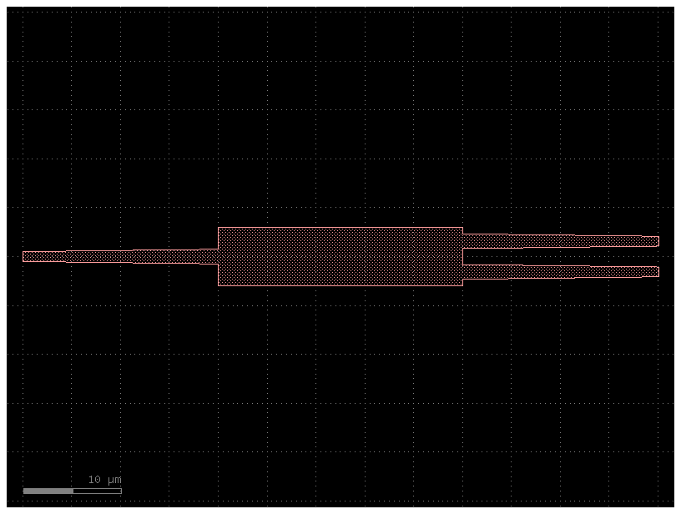

Learning outcome #1b – Notebook section 1. Technology – 1 slide per component MMIs 1x2
Component code
Component screenshot
Este es el divisor MMI que diseñamos en el Laboratorio 2. Es un dispositivo de 1x2 basado en interferencia simétrica (symmetric interference), diseñado para dividir la potencia de entrada equitativamente (50:50). Las dimensiones relevantes son un ancho W_MMI = [XX] µm y una longitud L_MMI = 25.055 µm. Las posiciones de las salidas (I/O) respecto al eje central están situadas a +/- [dY] µm.

Slide 7
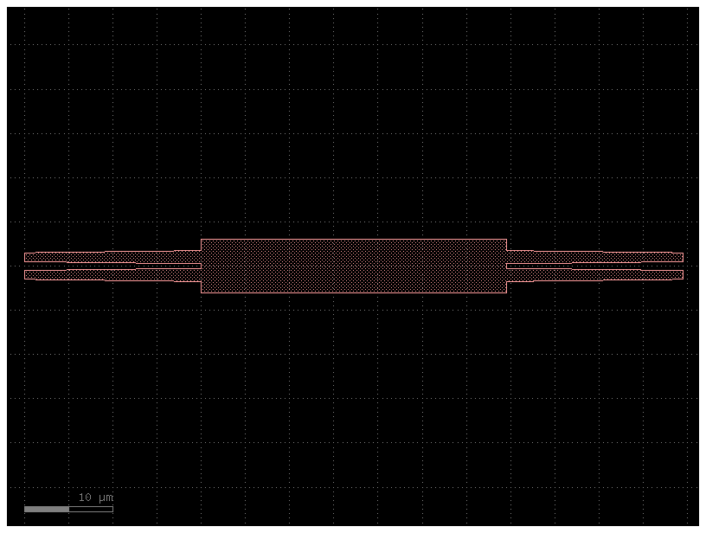
Learning outcome #1b – Notebook section 1. Technology – 1 slide per component MMIs 2x2
Component code
Component screenshot
Este es el acoplador e interferómetro MMI de 2x2 que diseñamos durante el Laboratorio 2 , un dispositivo óptico integrado basado en el mecanismo de interferencia pareada (paired interference) que tiene como objetivo dividir o combinar la señal con una constante de acoplamiento de diseño de K=0.5. Para la generación de su layout geométrico en el entorno de diseño, el bloque de código de Python hace uso de la función de celda cells.mmi2x2, reutilizando la longitud paramétrica exacta que optimizamos en las simulaciones de propagación EME. De esta manera, los parámetros estructurales críticos que definen el componente quedan establecidos por un ancho de la región multimodo de W_​MMI=6.6 \mum , una longitud total de cuerpo de L_​MMI=34.518 \mum , y una separación de los puertos de entrada y salida (I/O) ubicados simétricamente con respecto al eje central a una distancia de ±1.1 \mum.

Slide 8
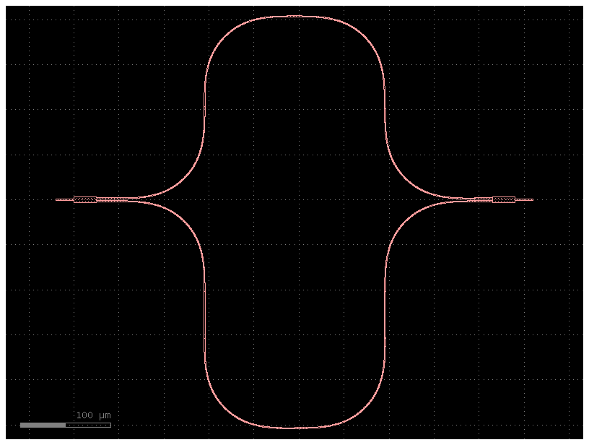

Learning outcome #1b – Notebook section 1. Technology – 1 slide per component MZI
Component code
Component screenshot
Este es el interferómetro Mach-Zehnder (MZI) estructurado a partir de los análisis del Laboratorio 3, un dispositivo diseñado para modular o filtrar señales ópticas mediante el desfase controlado entre sus dos caminos ópticos. Para la instanciación de su layout geométrico, el bloque de código en Python recurre a la función parametrizada gf.components.mzi, donde se introduce como parámetro crítico un desequilibrio físico en la longitud de sus brazos de delta_length = 100.0 µm, el cual dicta directamente el rango espectral libre (FSR) del componente. Con el fin de garantizar una alta simetría en el balance de potencia y minimizar las pérdidas acumuladas, la arquitectura se ha construido de forma jerárquica reutilizando la celda del divisor multimodo c_mmi1x2 procedente del Laboratorio 2, la cual se implementa de manera idéntica tanto en la etapa de división inicial de la luz (splitter) como en la etapa de recombinación final de los frentes de onda (combiner).

Slide 9
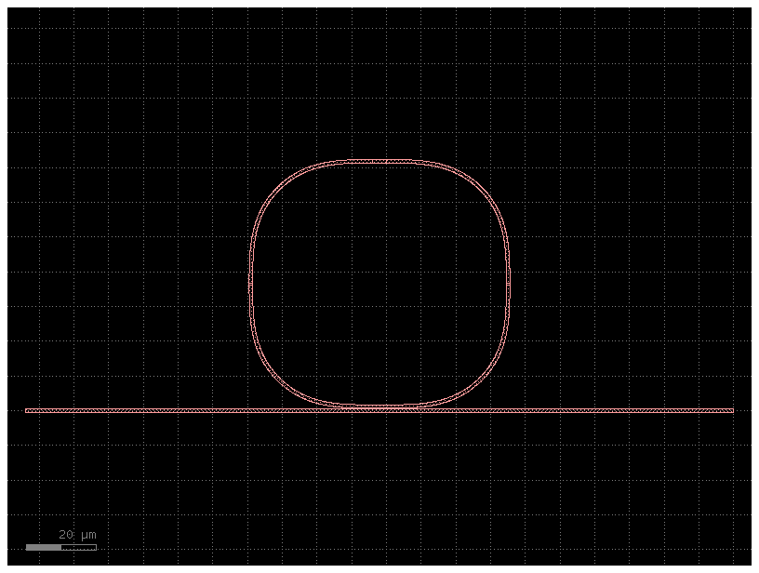

Learning outcome #1b – Notebook section 1. Technology – 1 slide per component Ring Resonators
Component code
Component screenshot
Este es el resonador de anillo (Ring Resonator) instanciado a partir de los análisis del Laboratorio 3, un dispositivo fotónico usdo para la selección y filtrado espectral de frecuencias ópticas. Para la generación de su layout geométrico, el bloque de código en Python hace uso de la función de celda gf.components.ring_single, definiendo los parámetros estructurales con un espacio de separación de gap = 0.2 µm, una longitud de la sección recta horizontal de length_x = 4 µm y una sección transversal de guía tipo 'strip'. La construcción de este componente presenta una justificación de diseño crítica frente a las restricciones tecnológicas de la fundición: aunque el perímetro ideal optimizado teóricamente en las simulaciones del Laboratorio 3 era de 80.08 µm, las reglas de diseño del PDK exigen estrictamente un radio mínimo de radius = 35.0 µm con el propósito de evitar pérdidas excesivas por radiación en las curvas (bending losses). Como consecuencia, el diseño final se ve obligado a implementar un anillo de dimensiones mayores que las del modelo analítico inicial para asegurar la viabilidad de su fabricación.

Slide 10
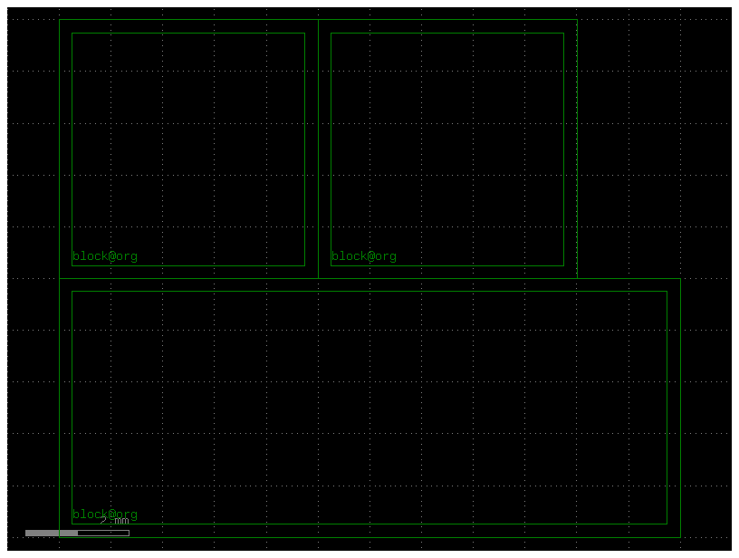
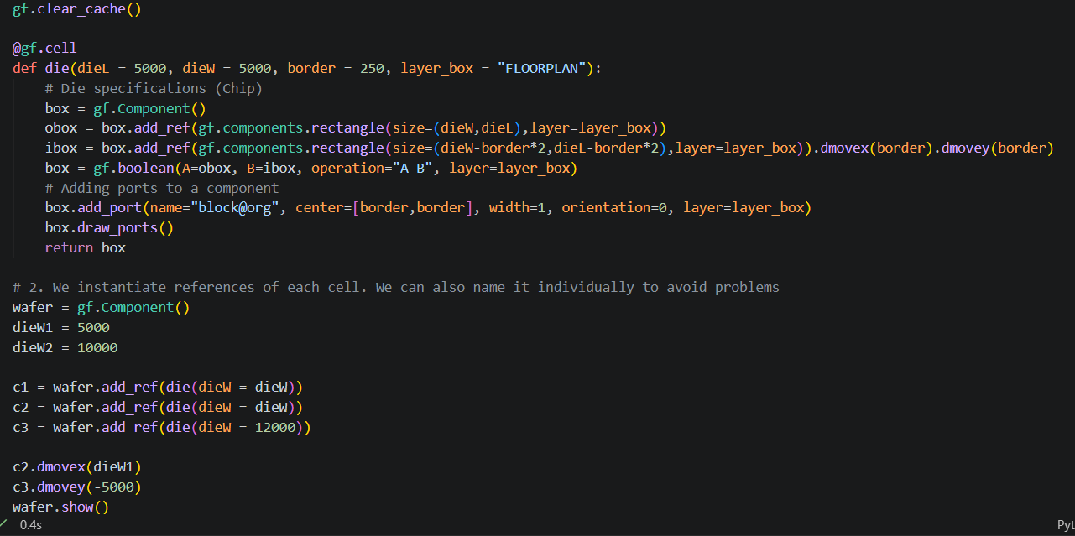
Learning outcome #2a – Notebook section 2. Layout Fundamentals “Once that we have a working 'new' component, we shall convert it into a Cell. This will allow us to have a hierarchical design”
Example code for
“A die (chip) for a photonic layout”
Example die
screenshot
Describe component:Un die es la celda raíz del layout fotónico. Se define como una función decorada con @gf.cell, lo que permite instanciar múltiples referencias del mismo componente con parámetros distintos (dieW, dieL, border) garantizando nombres únicos en el GDS. Internamente genera el marco FLOORPLAN mediante una operación booleana A−B entre dos rectángulos, y expone el puerto block@org como referencia de coordenadas para posicionar el resto de componentes sobre el chip

Slide 11
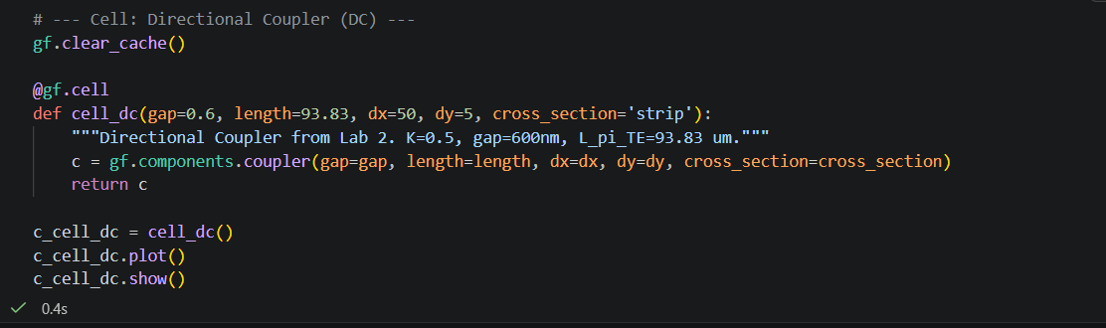
Learning outcome #2a – Notebook section 2. Layout Fundamentals – 1 slide per component “Use your design results from Lab2 and Lab3 to create layout instances of your designed components: DCs, MMIs, MZIs & Ring Resonators” → Make cells for all your components
Component as cell code
Component as cell screenshot

Slide 12
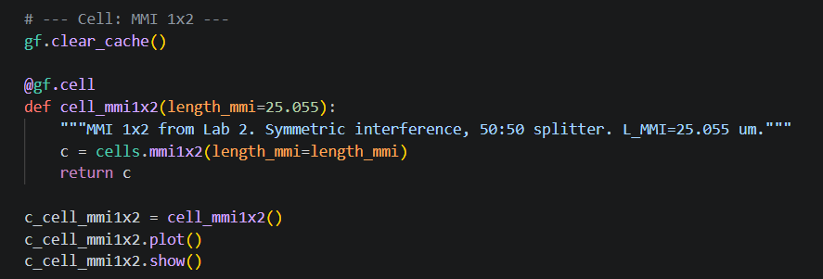
Learning outcome #2a – Notebook section 2. Layout Fundamentals – 1 slide per component “Use your design results from Lab2 and Lab3 to create layout instances of your designed components: DCs, MMIs, MZIs & Ring Resonators” → Make cells for all your components
Component as cell code
Component as cell screenshot

Slide 13
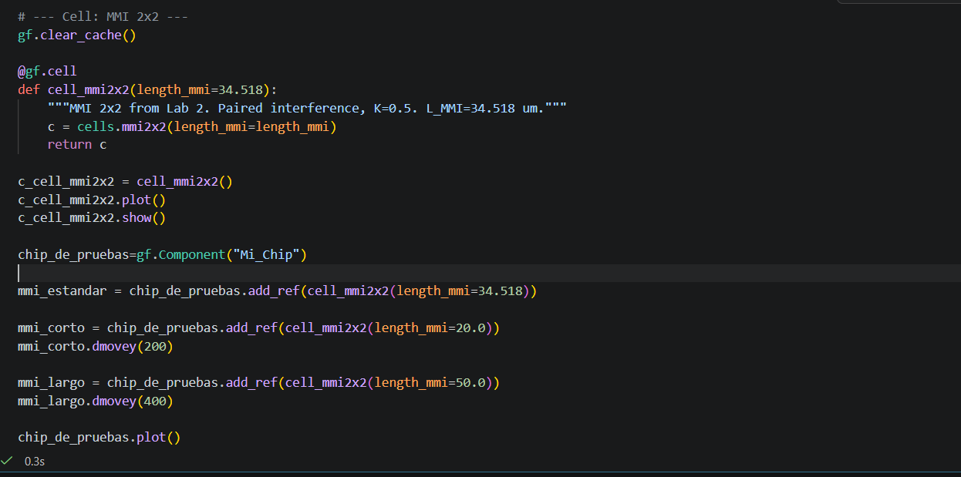
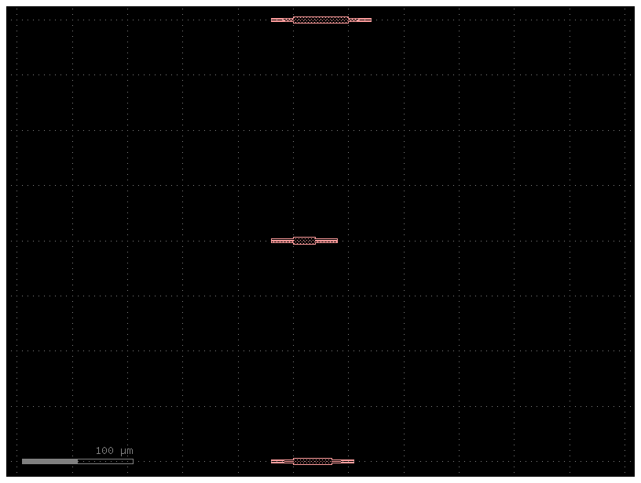
Learning outcome #2a – Notebook section 2. Layout Fundamentals – 1 slide per component “Use your design results from Lab2 and Lab3 to create layout instances of your designed components: DCs, MMIs, MZIs & Ring Resonators” → Make cells for all your components
Component as cell code
Component as cell screenshot
Esto es un ejemplo de replicar el componente MZI 2x2, utilizado elementos parametrizados con diferentes valores de longitud usando la función @gf.cell

Slide 14
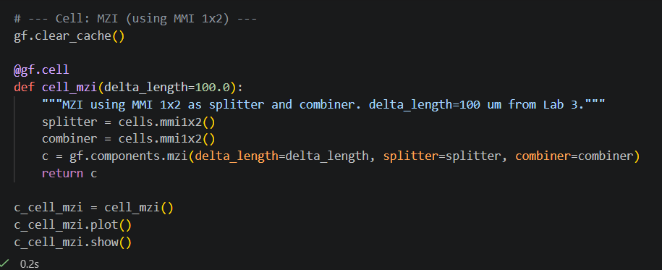
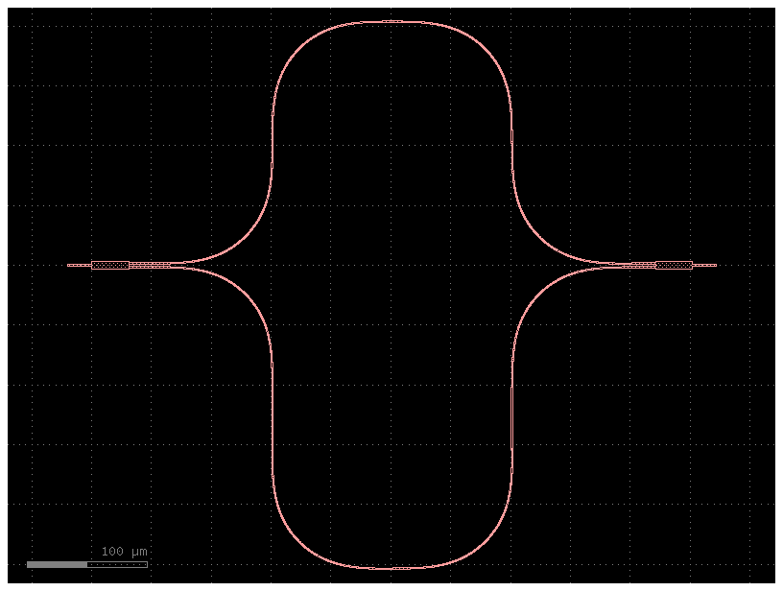
Learning outcome #2a – Notebook section 2. Layout Fundamentals – 1 slide per component “Use your design results from Lab2 and Lab3 to create layout instances of your designed components: DCs, MMIs, MZIs & Ring Resonators” → Make cells for all your components
Component as cell code
Component as cell screenshot

Slide 15
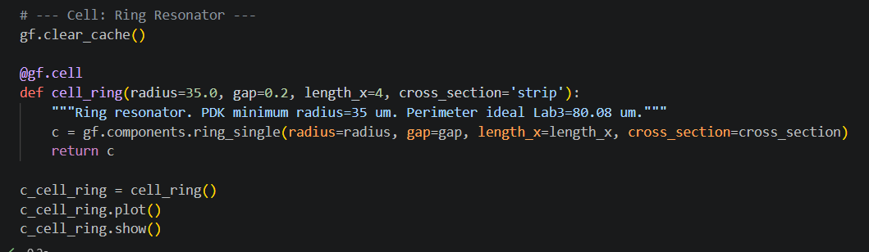
Learning outcome #2a – Notebook section 2. Layout Fundamentals – 1 slide per component “Use your design results from Lab2 and Lab3 to create layout instances of your designed components: DCs, MMIs, MZIs & Ring Resonators” → Make cells for all your components
Component as cell code
Component as cell screenshot

Slide 16
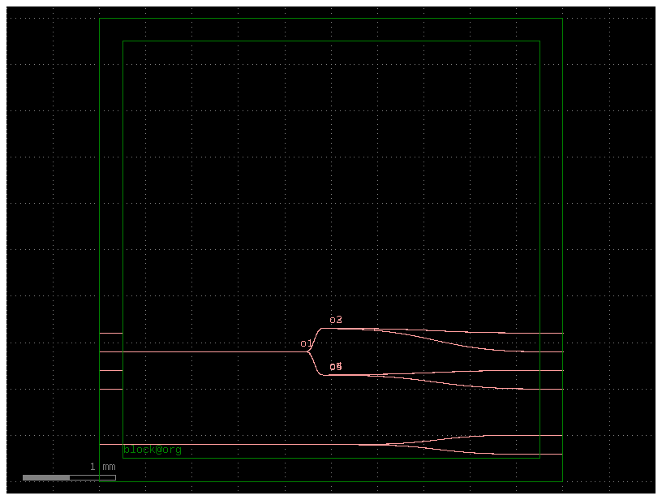
Learning outcome #3 – Notebook section 3. Complete layout
Read and describe 4 code blocks in section 3
Python code block 1:
Construye el componente main instanciando el die como host y añadiendo un MMI 1x2 centrado en el die. Después enruta tres waveguides de I/O (uno de entrada y dos de salida) desde los bordes del die hasta los puertos del MMI usando route_single_sbend.
Python code block 2:
Prueba la construcción de un árbol MMI 1x4 de forma libre (sin @gf.cell todavía): instancia tres MMI 1x2, desplaza los dos últimos en X e Y, y los conecta con route_single_sbend formando una estructura árbol de dos niveles.
Python code block 3:
Convierte el árbol MMI 1x4 en una celda reutilizable con @gf.cell def mmi_tree_1x4(pad_x, pad_y), expone sus puertos de entrada y salida, y la añade al componente main.
Python code block 4:
Añade dos arrays de waveguides rectos (straight_array de 4 elementos espaciados 200 µm) como I/Os en los bordes izquierdo y derecho del die, posiciona el árbol mmi_tree_1x4 en el centro, y enruta todos sus puertos a los arrays de I/O con route_single_sbend.
Complete layout screenshot
screenshot

Slide 17
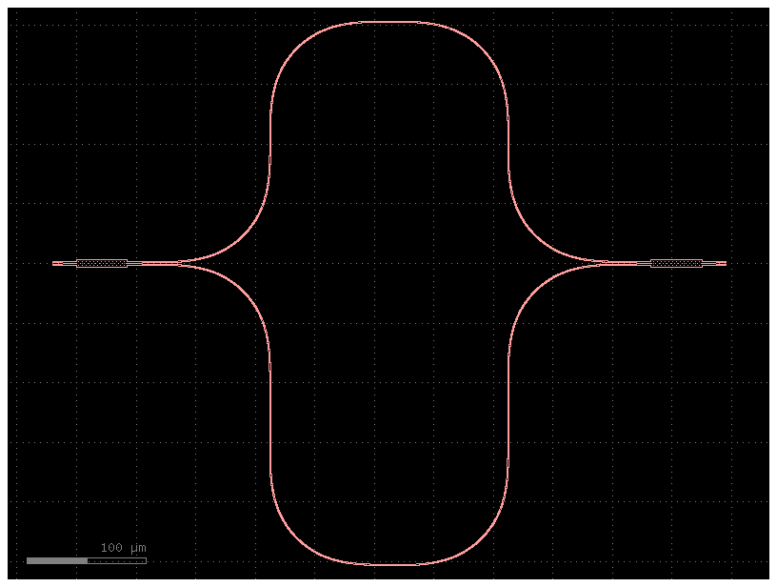
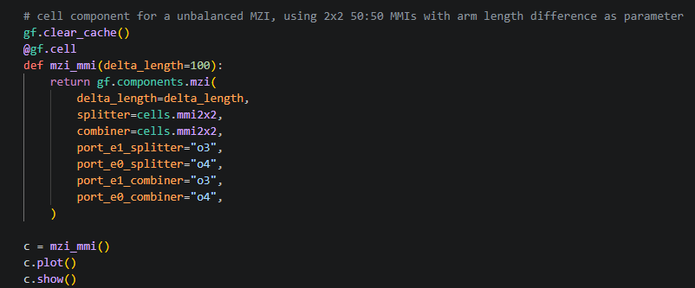
Learning outcome #4 – Notebook section 4. Exercises – 1 slide per bullet point
Code for …
Part a) Creating components
- Create a cell component for a unbalanced MZI, using 2x2 50:50 MMIs with arm length difference as parameter
- Create a cell component based on the previous, where the arms have thermal tuners on top of each one
- Create a cell component for an all-pass ring resonator, using 2x2 50:50 MMIs, with extra length parameter for different perimeters
- Create a cell component based on the previous, where the ring has a thermal tuner on top along all the perimeter
- Create a cell component based on existing GDSfactory spiral components, with length as parameter
Screenshot for …

Slide 18
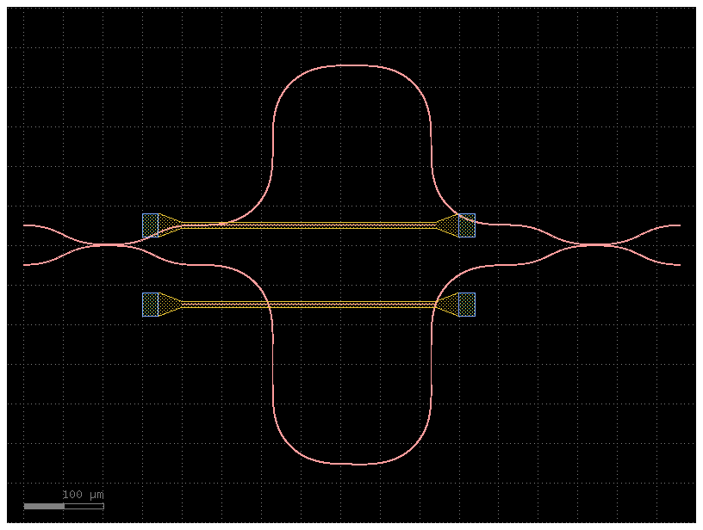
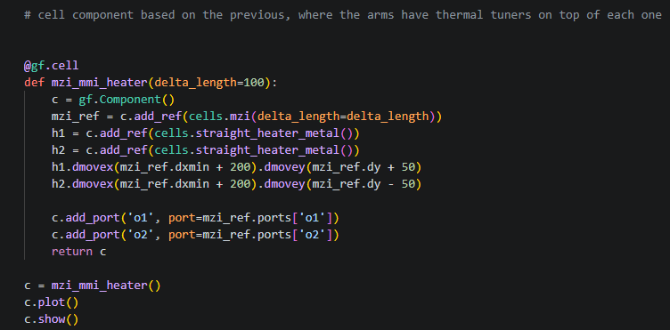
Learning outcome #4 – Notebook section 4. Exercises – 1 slide per bullet point
Code for …
Part a) Creating components
- Create a cell component for a unbalanced MZI, using 2x2 50:50 MMIs with arm length difference as parameter
- Create a cell component based on the previous, where the arms have thermal tuners on top of each one
- Create a cell component for an all-pass ring resonator, using 2x2 50:50 MMIs, with extra length parameter for different perimeters
- Create a cell component based on the previous, where the ring has a thermal tuner on top along all the perimeter
- Create a cell component based on existing GDSfactory spiral components, with length as parameter
Screenshot for …

Slide 19
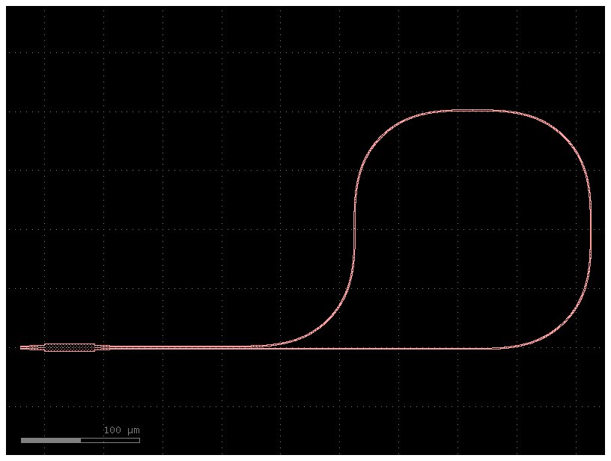
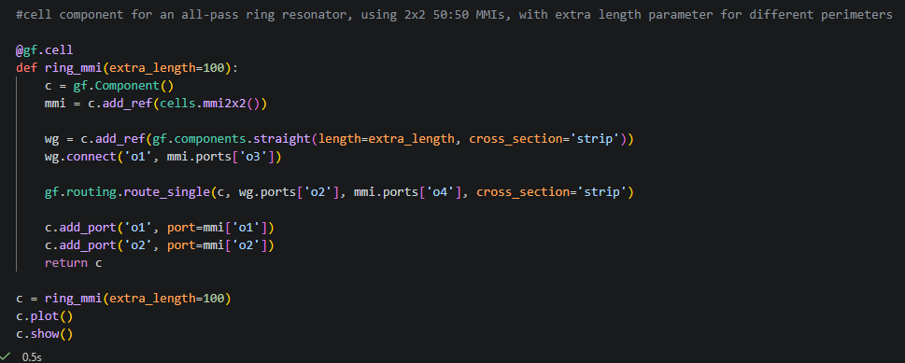
Learning outcome #4 – Notebook section 4. Exercises – 1 slide per bullet point
Code for …
Part a) Creating components
- Create a cell component for a unbalanced MZI, using 2x2 50:50 MMIs with arm length difference as parameter
- Create a cell component based on the previous, where the arms have thermal tuners on top of each one
- Create a cell component for an all-pass ring resonator, using 2x2 50:50 MMIs, with extra length parameter for different perimeters
- Create a cell component based on the previous, where the ring has a thermal tuner on top along all the perimeter
- Create a cell component based on existing GDSfactory spiral components, with length as parameter
Screenshot for …

Slide 20
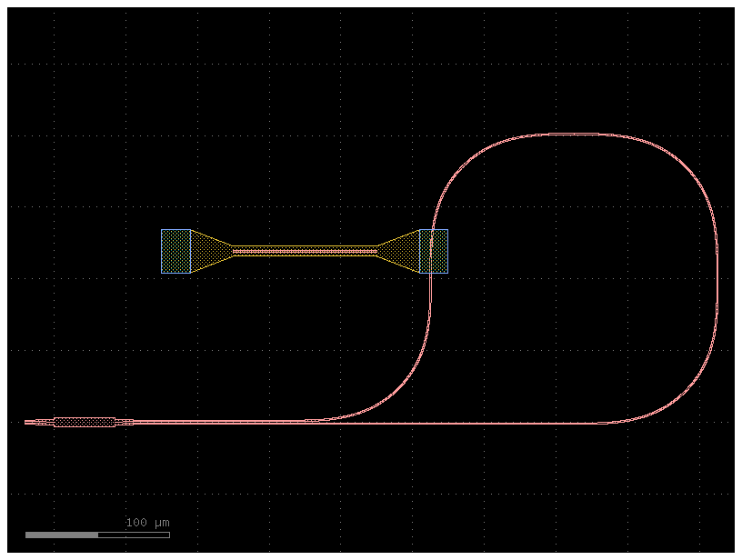
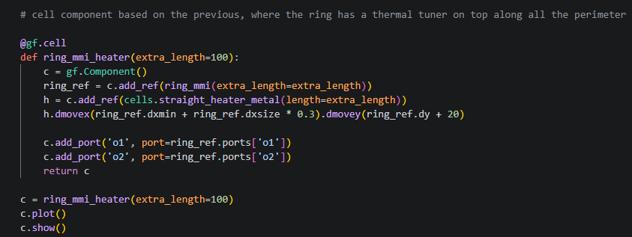
Learning outcome #4 – Notebook section 4. Exercises – 1 slide per bullet point
Code for …
Part a) Creating components
- Create a cell component for a unbalanced MZI, using 2x2 50:50 MMIs with arm length difference as parameter
- Create a cell component based on the previous, where the arms have thermal tuners on top of each one
- Create a cell component for an all-pass ring resonator, using 2x2 50:50 MMIs, with extra length parameter for different perimeters
- Create a cell component based on the previous, where the ring has a thermal tuner on top along all the perimeter
- Create a cell component based on existing GDSfactory spiral components, with length as parameter
Screenshot for …

Slide 21
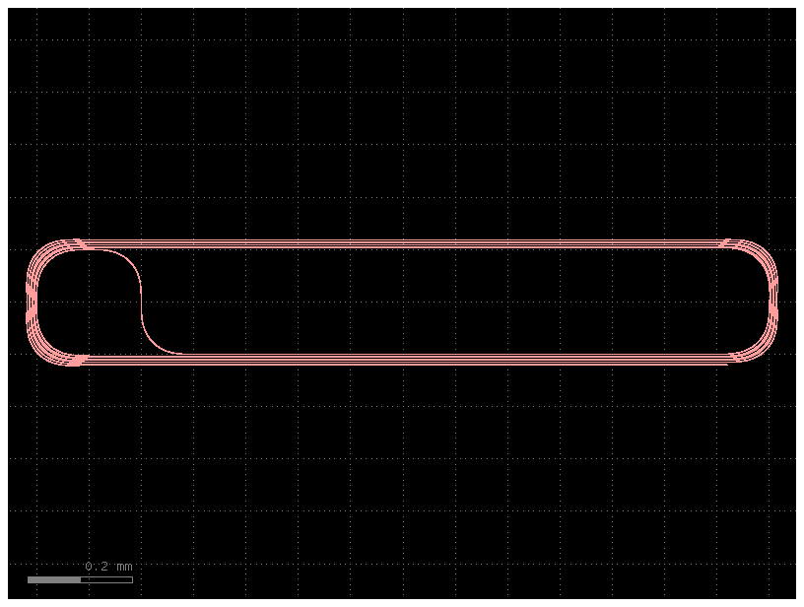
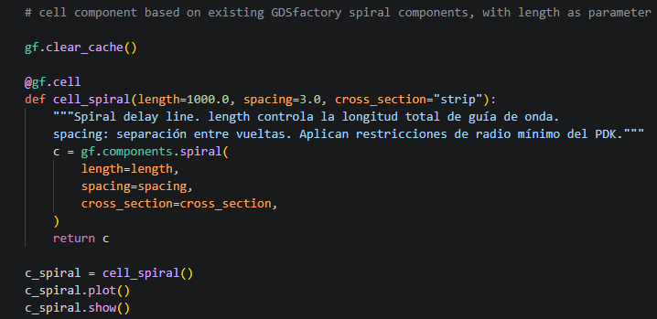
Learning outcome #4 – Notebook section 4. Exercises – 1 slide per bullet point
Code for …
Part a) Creating components
- Create a cell component for a unbalanced MZI, using 2x2 50:50 MMIs with arm length difference as parameter
- Create a cell component based on the previous, where the arms have thermal tuners on top of each one
- Create a cell component for an all-pass ring resonator, using 2x2 50:50 MMIs, with extra length parameter for different perimeters
- Create a cell component based on the previous, where the ring has a thermal tuner on top along all the perimeter
- Create a cell component based on existing GDSfactory spiral components, with length as parameter
Screenshot for …

Slide 22
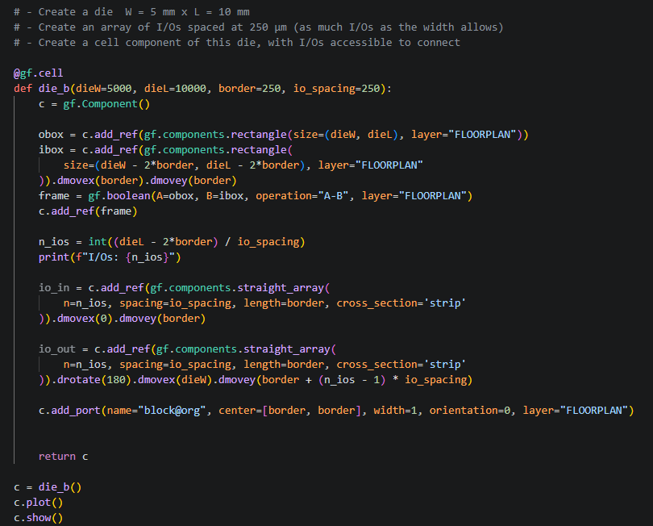
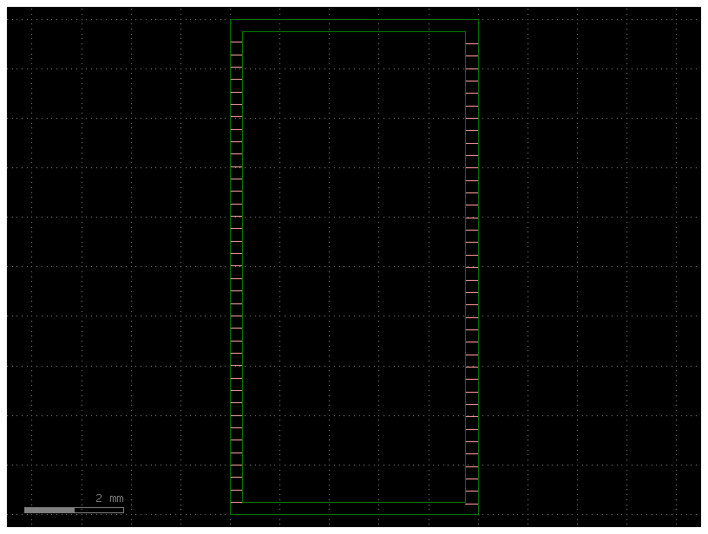
Learning outcome #4 – Notebook section 4. Exercises – 1 slide per bullet point
Code for …
Part b) Creating die
Screenshot for …

Slide 23
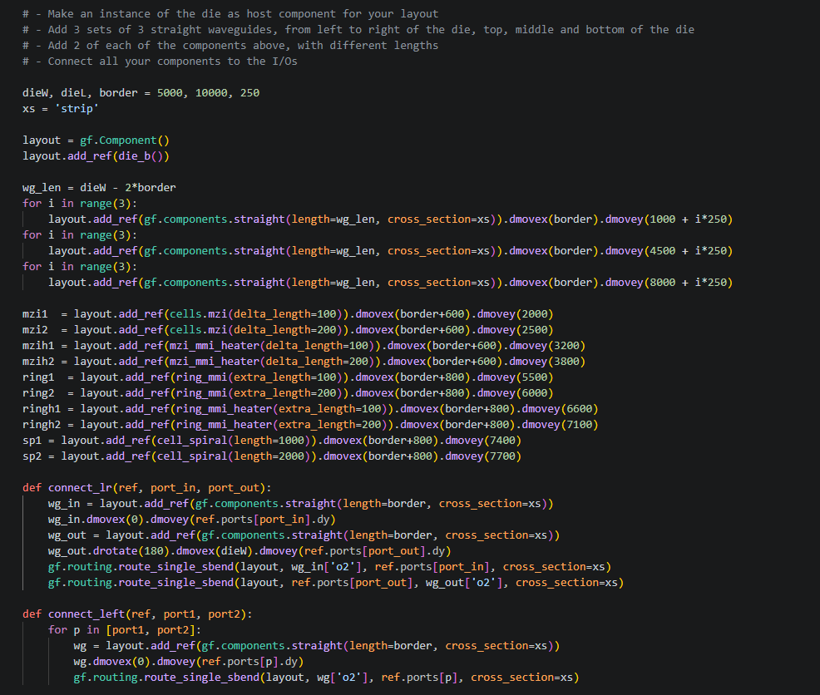
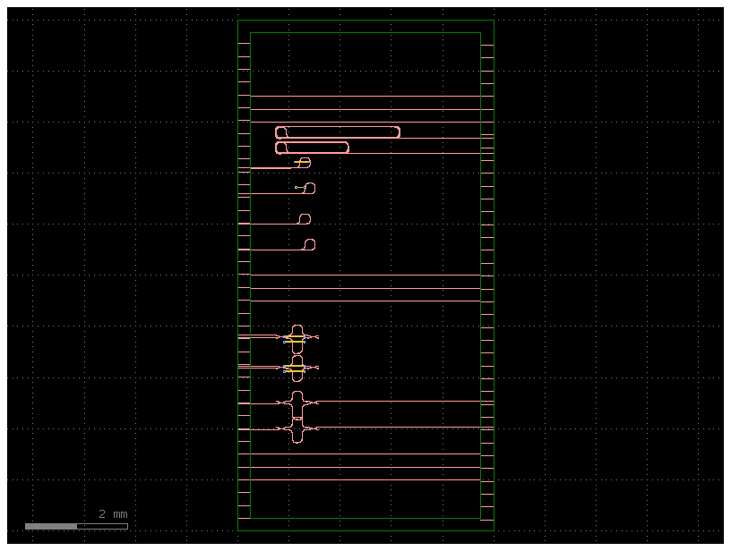
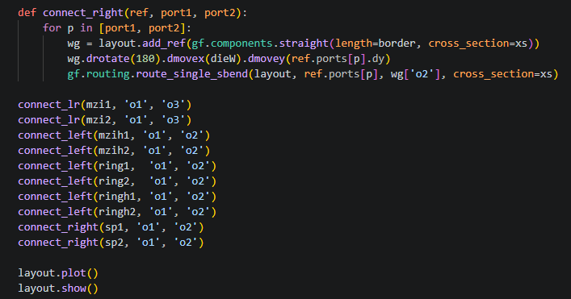
Learning outcome #4 – Notebook section 4. Exercises – 1 slide per bullet point
Code for …
Part c) Floorplaning and die layout
Screenshot for …

Slide 24

Thank you

